Slide 1
GRC Tool
Informatieveiligheid voor Overheidsdiensten
Governance | Risicobeheer | Compliance
CyFun 2025 | NIS2-conformiteit | Belgische overheid
v0.3 | 2026

Slide 2
Inhoud
Overzicht van de presentatie
Architectuur
Excel-werkboek
Configuratie
Processen & Assets
01
Doel, technologiestack, dataflow
02
Sheets, VBA-macro's, CIA-model
03
Taal, versie, assurance niveau
04
Processen, IA, afhankelijke assets
Maatregelen
Controles & Acties
Kwetsbaarheden & Dashboard
Werkproces
05
CyFun controls + risicobeheerplan
06
Periodieke controles, actiebeheer
07
RARM-matrix, KPI-overzicht
08
End-to-end van Access naar rapport
GRC Tool | Informatieveiligheid voor Overheidsdiensten

Slide 3
Architectuur
Hoe werkt de GRC Tool?
Access-database
Excel-werkboek (.xlsm)
Streamlit-dashboard
MNMTool brondata
Centrale datakern
Leest en schrijft xlsm
Processen en assets
VBA-macro's (GRC_Macros)
8 functionele pagina's
Kwetsbaarheden
CyFun 2025 ingebouwd
Risicobeheerplan
< Import >
< Lezen/Schrijven >
1-klik import via VBA
CIA-model per DA
Assurance-level filter
ACE/Jet ADODB-connectie
RARM-kwetsbaarhedenmatrix
Periodieke controles & acties
GRC Tool | Informatieveiligheid voor Overheidsdiensten

Slide 4
Excel-werkboek
GRC_Tool.xlsm — overzicht van alle tabbladen
Config
Organisatienaam, taal, versie, assurance niveau
Info
Gebruikershandleiding en snelkoppelingen
Processes
Bedrijfsprocessen met CIA-classificatie (I en A)
Information Assets
Informatieassets met vertrouwelijkheidsniveau (C)
Dependent Assets
Afhankelijke assets + CIA-vereisten & objectieven
RARM
Risk Assessment & Remediation Matrix per DA
Responsible Persons
Verantwoordelijken per domein
Import & Export
VBA-knoppen voor Access-import en export
CyFun Controls
Alle CyFun 2025 controls (Basic/Important/Essential)
Kwetsbaarheden
Kwetsbaarhedenmatrix per afhankelijke asset
Risicobeheer
Risicobeheerplan: status per maatregel per DA
Controles
NIEUW
Risicobeheerplan: status per maatregel per DA
Periodieke controlesschema's per DA
NIEUW
Periodieke controlesschema's per DA
Acties
Actielijst met opvolging en vervaldatums
NIEUW
Actielijst met opvolging en vervaldatums
GRC Tool | Informatieveiligheid voor Overheidsdiensten

Slide 5
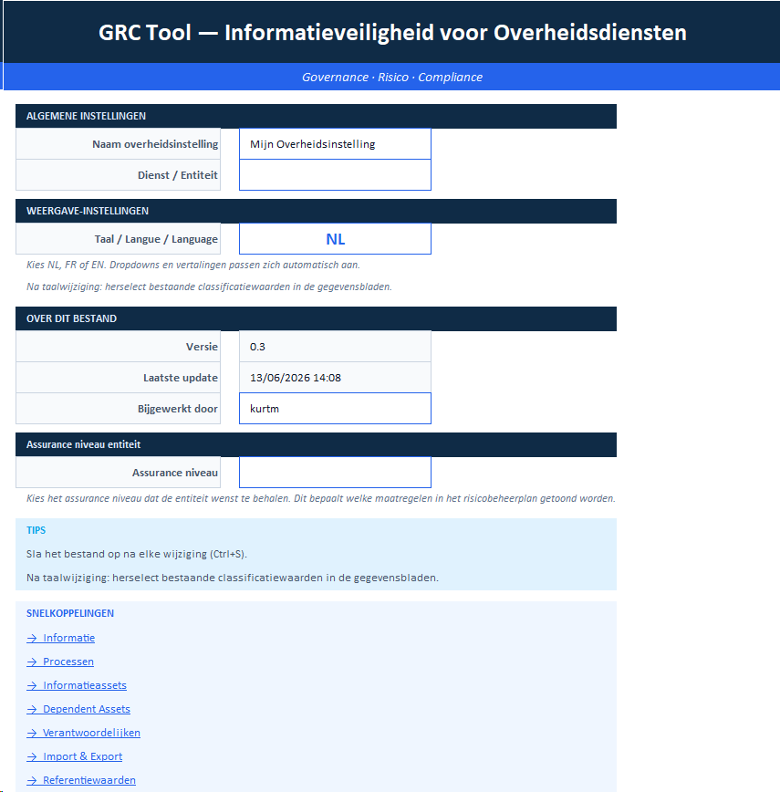
Excel — Config-tabblad
Instellingen, assurance niveau en snelkoppelingen
Velden in Config-tabblad
Naam overheidsinstelling en dienst/entiteit
Taalinstelling: NL / FR / EN
Dropdowns wisselen automatisch bij taalwijziging
Versie, laatste update, bijgewerkt door
Assurance niveau: Basic / Important / Essential
Tip-sectie en snelkoppelingen naar alle tabs
GRC Tool | Informatieveiligheid voor Overheidsdiensten

Slide 6
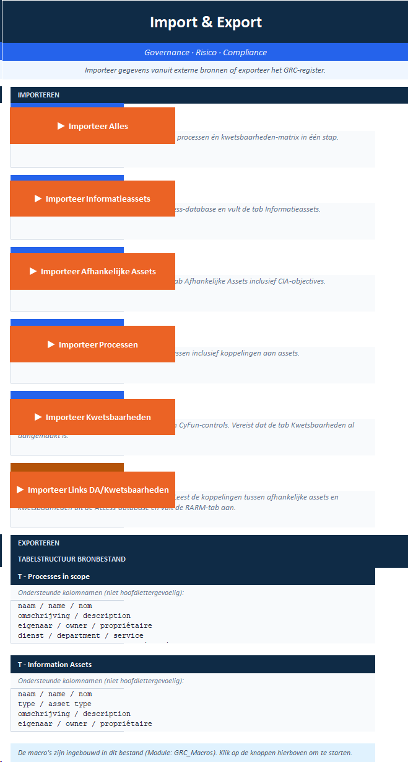
Excel — Import & Export
VBA-macro's voor gegevensimport vanuit Access-database
Importacties (VBA-macro's)
Importeer Alles: volledige dataset in 1 klik
Importeer Informatieassets (T-Information Assets)
Importeer Afhankelijke Assets + CIA-objectieven
Importeer Processen + asset-koppelingen
Importeer Kwetsbaarheden (vult RARM-matrix)
Import Links DA/Kwetsbaarheden (na kwetsbaarheden)
Tabelstructuur-referentie voor Access-ontwerpers
GRC Tool | Informatieveiligheid voor Overheidsdiensten

Slide 7
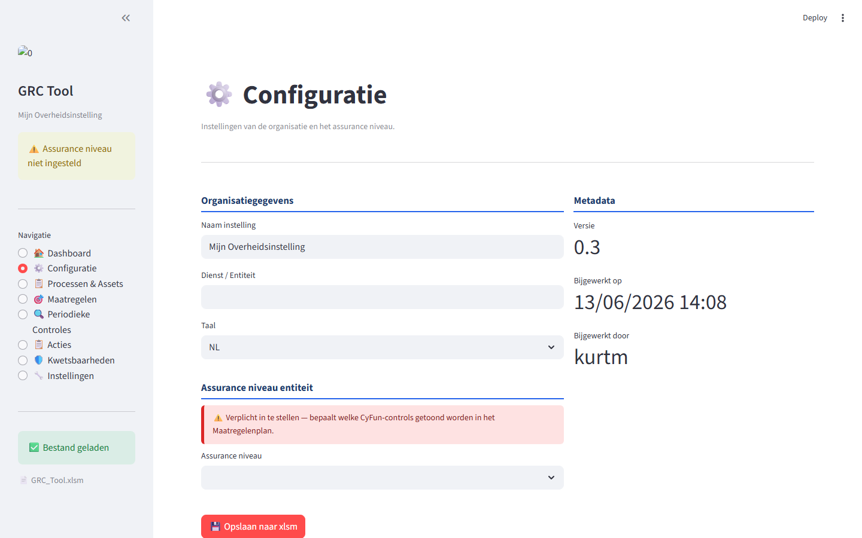
Streamlit — Configuratie
Assurance niveau instellen vanuit de Streamlit-app
Functionaliteit
Toont Config-velden rechtstreeks uit xlsm
Assurance niveau is verplicht in te stellen
Rode waarschuwing als niveau niet is ingesteld
Opslaan schrijft naar Config!D19 in xlsm
Versie- en tijdstempelinfo weergegeven
Maatregelen-pagina geblokkeerd zonder assurance niveau
GRC Tool | Informatieveiligheid voor Overheidsdiensten

Slide 8
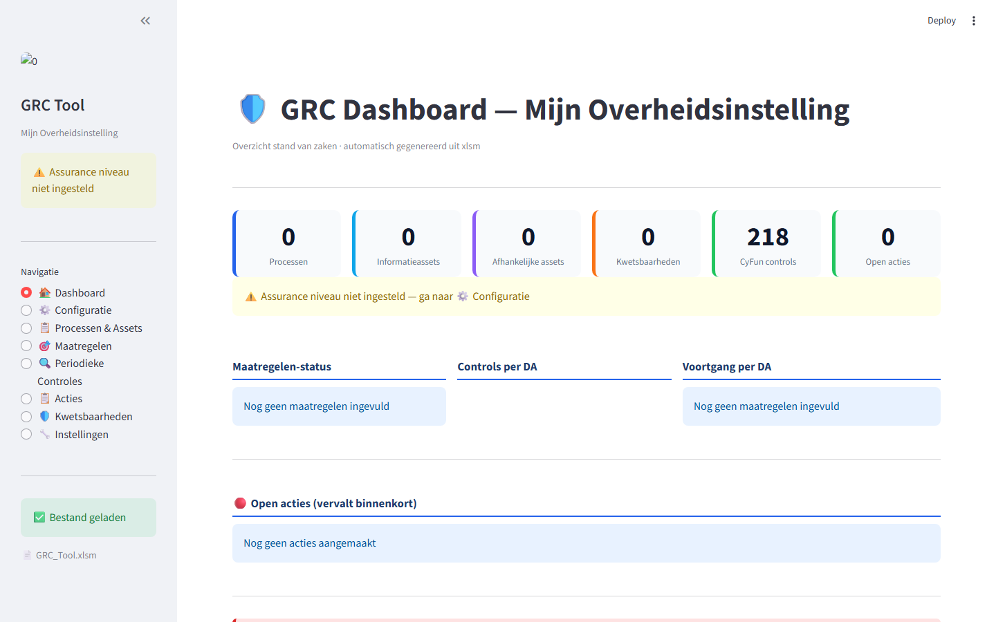
Streamlit — Dashboard
Realtime KPI-overzicht en voortgang gegenereerd uit de xlsm
KPI-overzicht
9 processen | 8 informatieassets | 18 afhankelijke assets
37 kwetsbaarheden | 34 controls (Basic-niveau)
Taartdiagram: status risicobeheerplan
Staafdiagram: controls per DA (assurance-gefilterd)
Voortgangsbalk: uitgevoerde maatregelen per DA
Open acties-tabel met vervaldatum
GRC Tool | Informatieveiligheid voor Overheidsdiensten

Slide 9
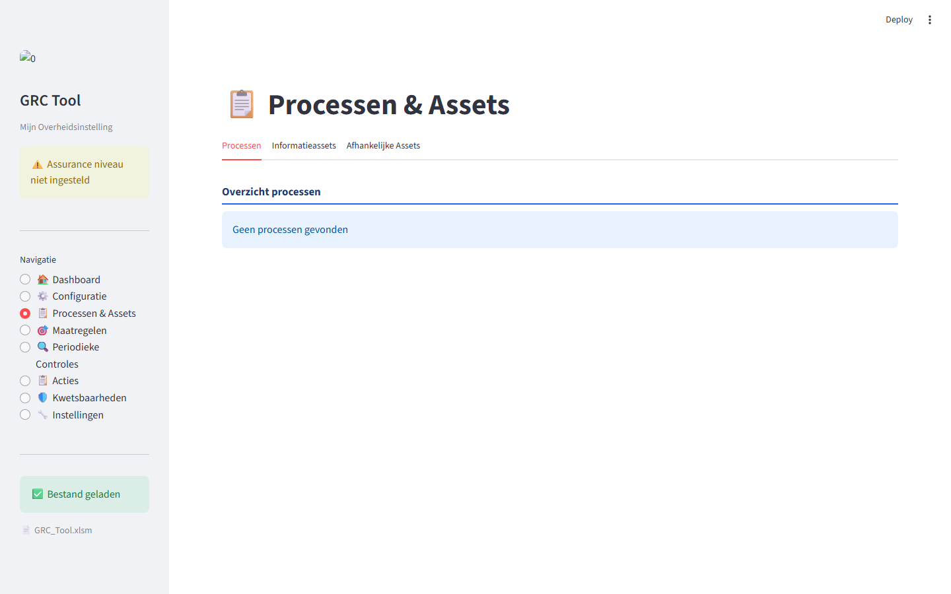
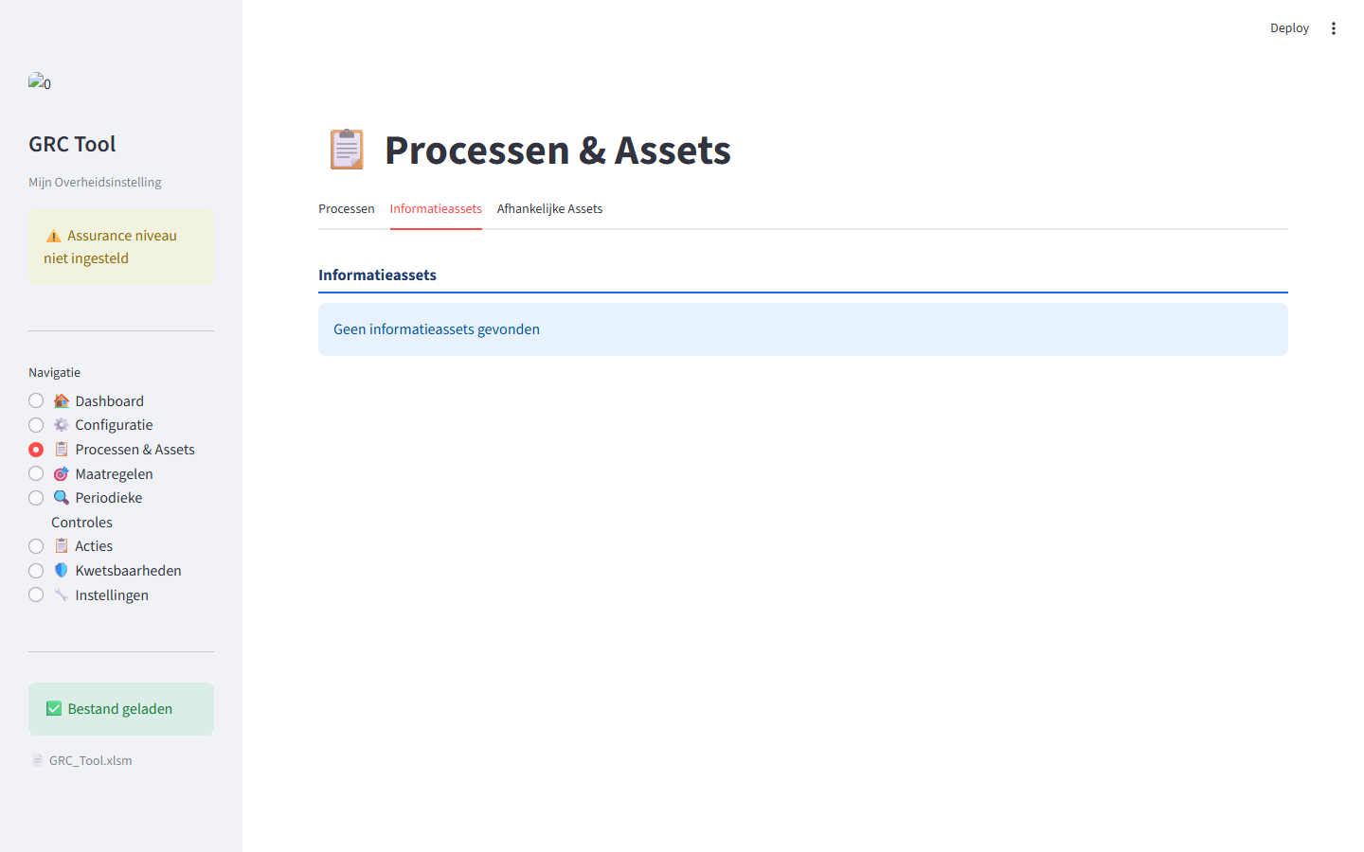

Streamlit — Processen & Assets
Drie tabbladen: Processen | Informatieassets | Afhankelijke Assets
Processen
Informatieassets
Afhankelijke Assets
CIA-labels (Laag/Gemiddeld/...) ipv nummers
Vertrouwelijkheidsniveau als label
CIA vereist vs. objectief + commentaar bewerkbaar
GRC Tool | Informatieveiligheid voor Overheidsdiensten

Slide 10
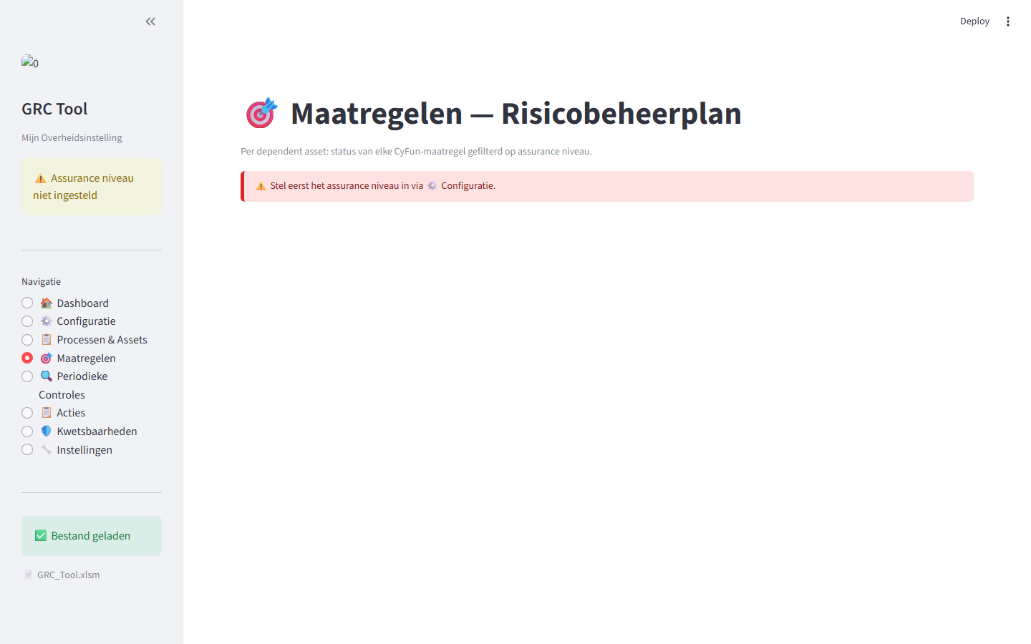
Streamlit — Maatregelen & Risicobeheerplan
CyFun controls gefilterd op assurance niveau | CIA-gat detectie | Status per DA
Functionaliteit
Filter: Basic / Basic+Important / alle niveaus
Per DA: CIA vereist vs. objectief (editeerbaar 1-5)
Automatische CIA-gat detectie + waarschuwing
Status: Uitgevoerd / Gepland / Niet uitvoeren
Datum, verantwoordelijke en opmerkingen
Voortgangsbalk per DA
Opslaan: Risicobeheer-sheet + DA CIA-objectieven
GRC Tool | Informatieveiligheid voor Overheidsdiensten

Slide 11
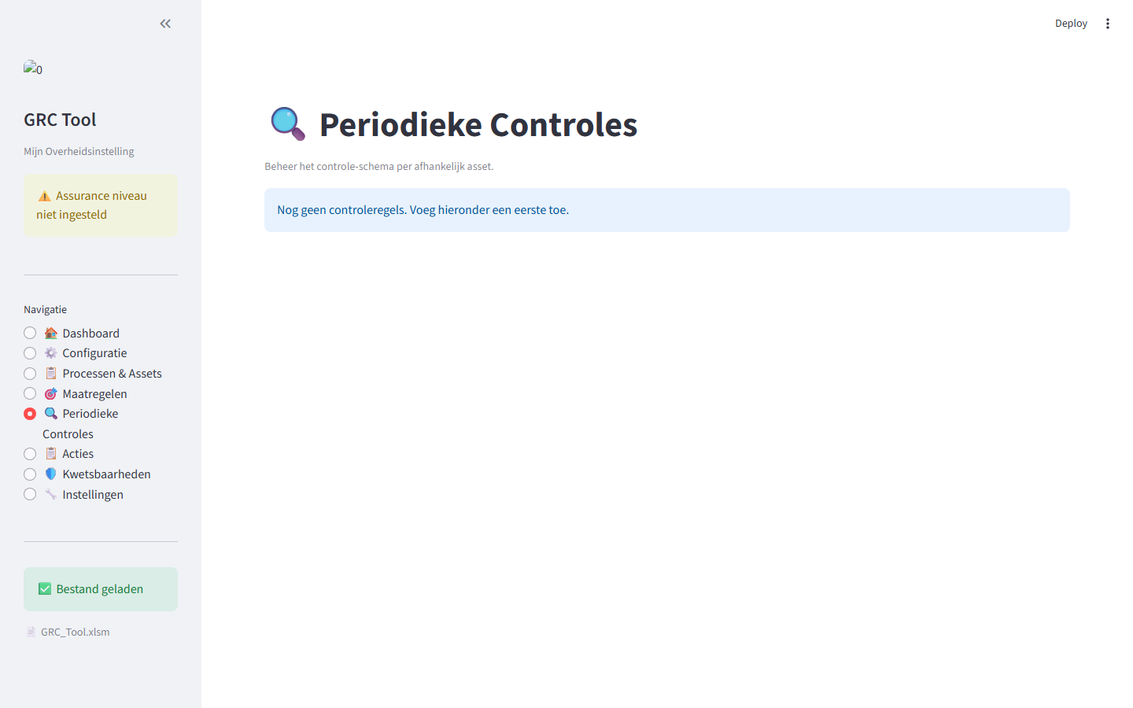
Streamlit — Periodieke Controles
Controlesschema per afhankelijke asset | Auto-actie bij uitvoering
Functionaliteit
Tabs per afhankelijke asset
Frequentie: Maandelijks / Kwartaal / Jaarlijks / Ad hoc
Controlemethode en artefactenlocatie vastleggen
Laatste en volgende controledatum auto-berekend
'Controle uitvoeren' maakt automatisch actie aan
Status: OK / Te controleren / Vervallen
Opslaan schrijft naar Controles-sheet in xlsm
GRC Tool | Informatieveiligheid voor Overheidsdiensten

Slide 12
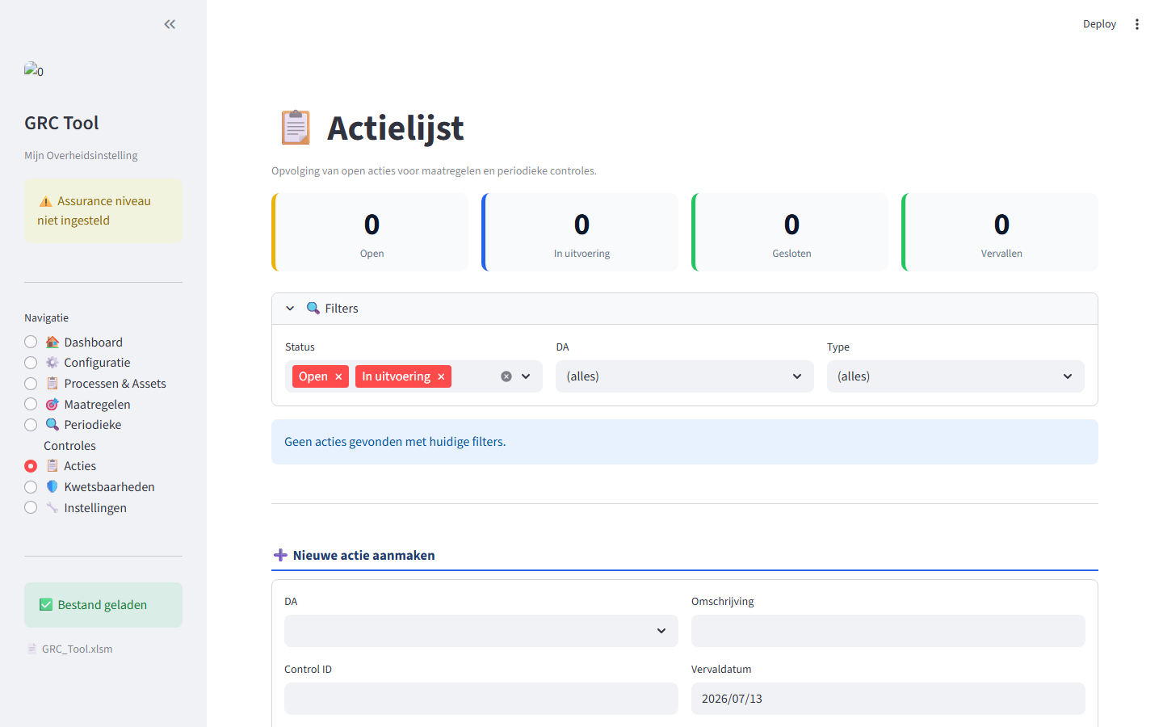
Streamlit — Actiebeheer
Gecentraliseerde actielijst met opvolging en rapportage
Functionaliteit
KPI-balk: Open | In uitvoering | Gesloten | Vervallen
Filter op status, DA, type en vervaldatum
Actietypes: Periodieke controle / Maatregel / Opvolging
Status inline bewerkbaar in tabel
Nieuwe actie aanmaken via formulier
Auto-increment ID: A-001, A-002, ...
Opslaan schrijft naar Acties-sheet in xlsm
GRC Tool | Informatieveiligheid voor Overheidsdiensten

Slide 13
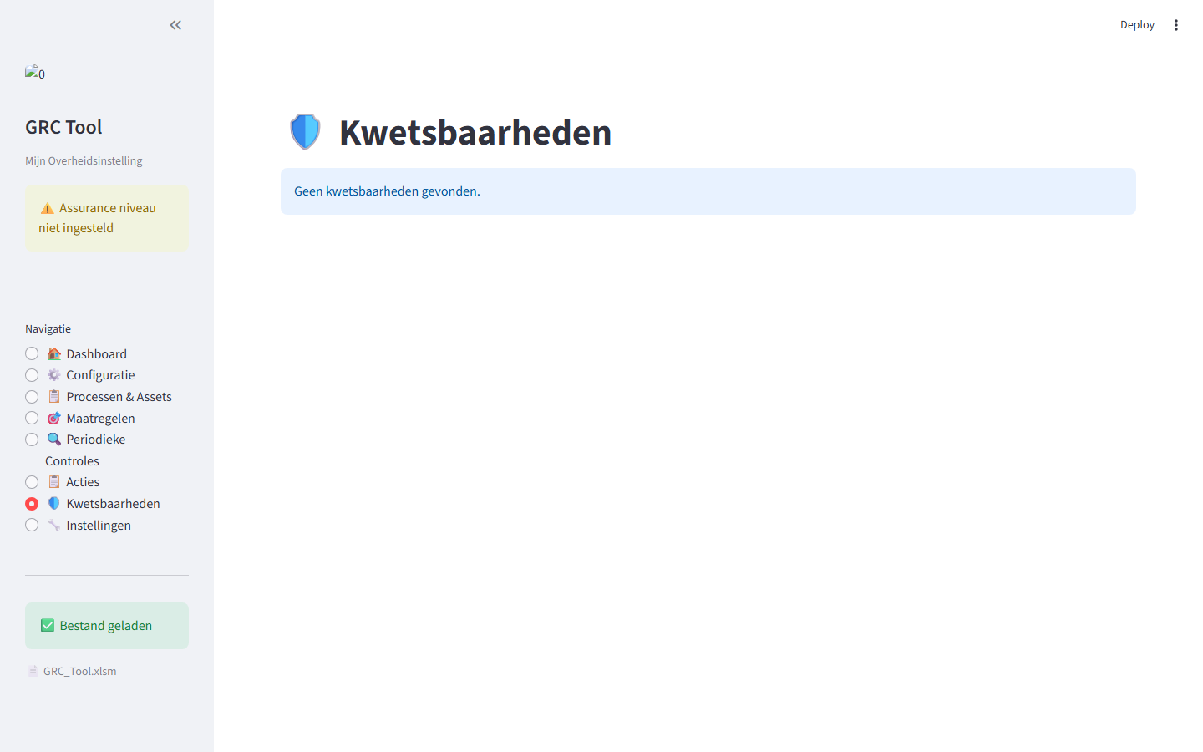
Streamlit — Kwetsbaarheden
Kwetsbaarhedenmatrix en koppeling aan CyFun controls
Functionaliteit
Kwetsbaarheden geimporteerd via VBA-macro
Matrix: koppeling kwetsbaarheid - CyFun control per DA
Gefilterd op assurance niveau
Inzicht in risico's per afhankelijke asset
Basis voor risicobeheerplan en acties
GRC Tool | Informatieveiligheid voor Overheidsdiensten

Slide 14
CIA-model & Assurance Niveaus
Classificatiemodel conform CyFun 2025
Vertrouwelijkheid
Integriteit
Beschikbaarheid
C
I
A
Vereist: Max. van gekoppelde informatieassets (IA)
Vereist: Max. van gekoppelde bedrijfsprocessen
Vereist: Max. van gekoppelde bedrijfsprocessen
Objectief: instelbaar in xlsm en Streamlit
Objectief: instelbaar in xlsm en Streamlit
Objectief: instelbaar in xlsm en Streamlit
Classificatieschaal:
1 Laag
2 Gemiddeld
3 Hoog
4 Zeer Hoog
5 Kritiek
Assurance-filter logica:
Basic
Important
Essential
Toont enkel Basic controls
Toont Basic + Important controls
Toont Basic + Important + Essential controls
GRC Tool | Informatieveiligheid voor Overheidsdiensten

Slide 15
Werkproces end-to-end
Van Access-database tot risicobeheerplan
1
2
3
4
5
6
7
Access DB Voorbereiden
Importeer via Excel
Config Instellen
RARM Bekijken
Maatregelen Opvolgen
Controles Plannen
Acties Opvolgen
>
>
>
>
>
>
Vul processen, assets en kwetsbaarheden in de MNMTool-database
Klik 'Importeer Alles' op Import & Export-tab in Excel
Stel assurance niveau in via Streamlit of Config-tab
RARM-tab synchroniseert DA-kolommen automatisch
Status per control in Streamlit: Uitgevoerd/Gepland/Niet
Schema instellen per DA: frequentie, methode, artefacten
Werk acties bij; alles opgeslagen in xlsm
Alle wijzigingen worden rechtstreeks weggeschreven naar GRC_Tool.xlsm (keep_vba=True) — macro's blijven intact.
GRC Tool | Informatieveiligheid voor Overheidsdiensten

Slide 16
GRC Tool v0.3
Informatieveiligheid voor Overheidsdiensten
CyFun 2025 | NIS2 | Excel + Streamlit | Belgische overheid

